Slide 1
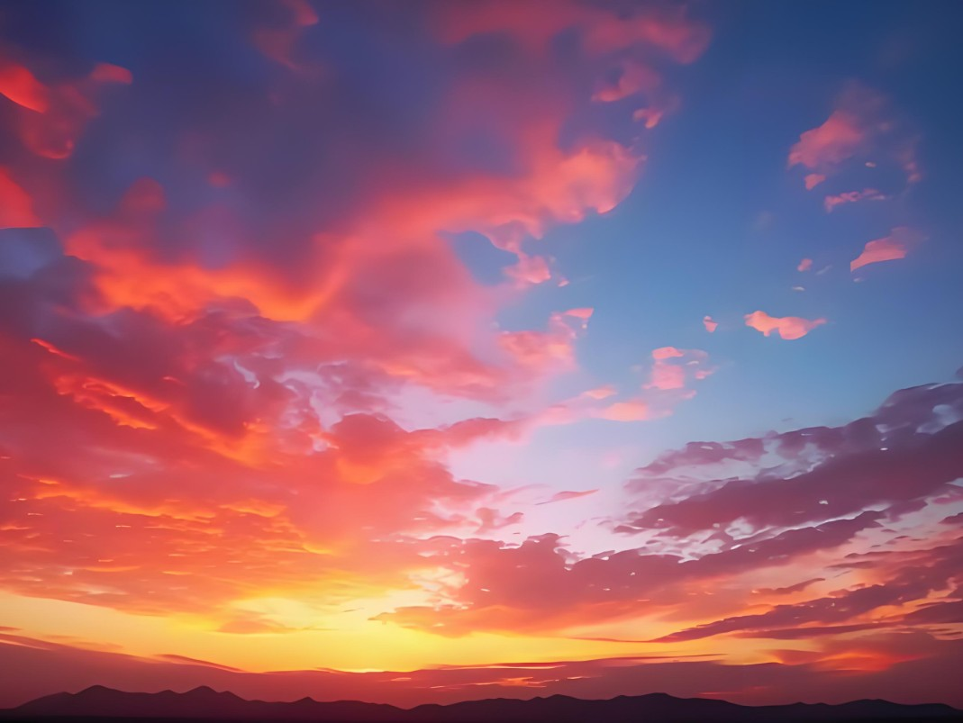
夕阳
天边的夕阳像打翻的调色盘，把云朵染成橙红、绯紫与金黄，连时光都慢了下来。
天空中的云彩，轻盈得仿佛是大自然的羽毛，带着诗意的浪漫，让人心生向往。

Slide 2
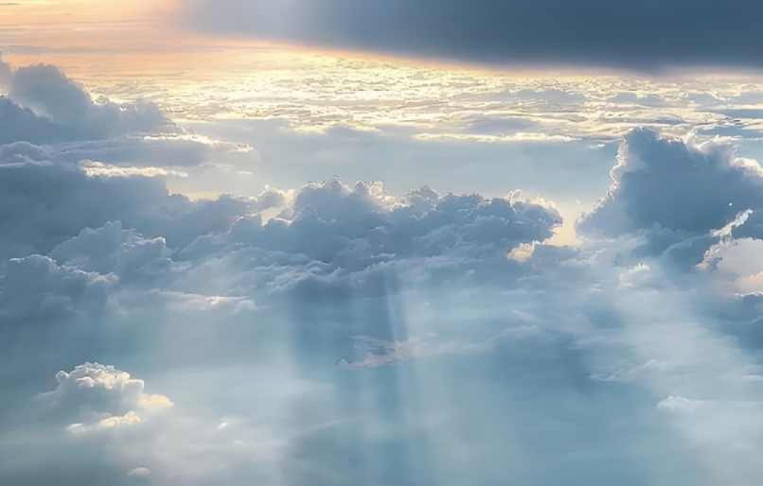
云彩
天边的夕阳像打翻的调色盘，把云朵染成橙红、绯紫与金黄，连时光都慢了下来。
天空中的云彩，轻盈得仿佛是大自然的羽毛，带着诗意的浪漫，让人心生向往。

